Slide 1
Sistema de Gestión Veterinaria NoSQL
Bases de Datos II
Emiliano Fiscina & Lucas Catanzaro

Slide 2
Arquitectura Cliente-Servidor
Conexión directa orientada al rendimiento.
App Consola Java 17
Driver Nativo MongoDB
MongoDB Atlas Cloud

Slide 3
Estrategia de Modelado
Se incrusta lo acotado que se lee junto al padre; se referencia lo que tiene vida propia o crecimiento ilimitado. El diseño no es aleatorio, sino que está pensado para optimizar el rendimiento y evitar problemas de límite de tamaño en los documentos.

Slide 4
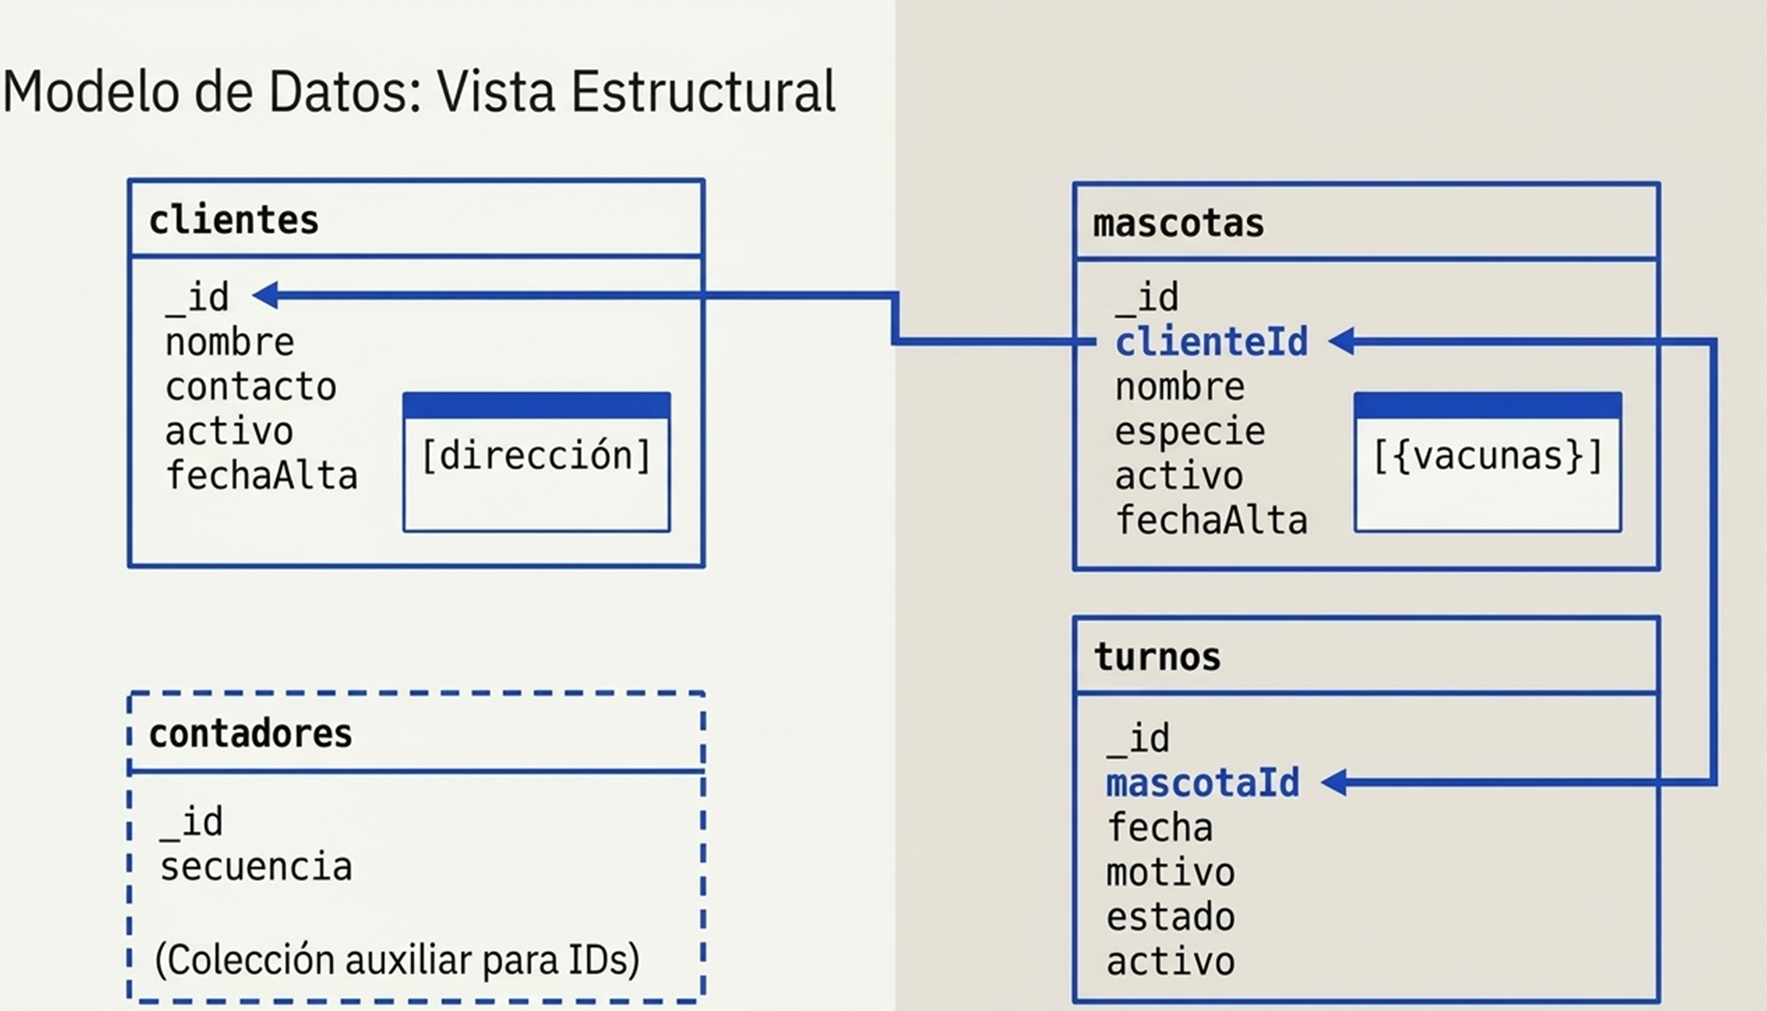
Relaciones

Slide 5
Integridad transaccional
Input del usuario
Filtro 1. Llista blanca de campos: protección de atributos críticos (_id, activo, fecha de alta) previene de operación $set mal tipiadas contaminen
Filtro 2, conversión y tipado BSON, las fechas ingresan como cadenas de texto pero son forzados al tipo DATE , habilitando consultas por rango y ordenamiento
Filtro 3 validación de referencia, ante cualquier inserción la funcionexisteActivo verifica en BD si los identificadores foráneos existen y no están dados de baja
Fin: inserción segura

Slide 6
Estrategia de indentificadores
Para garantizar usabilidad en la interfaz de consola se implemento una generación de Ids autoincrementales .
Al ejecutar el operador $inc dentro de una única operación combinada de lectura/escritura se garantiza que dos usuarios simultáneos nunca obtengan el mismo identificador (atomicidad)

Slide 7
Ciclo de vida:
Baja Logica
Ningún registro sufre un DELETE físico en el disco, operamos mediante actualizaciones de estado.
Todas las consultas de la aplicación inyectan el filtro de {activo: true}
Evita referencias rotas el historial médicos permanece intacto y los backups retienen la información forense

Slide 8
Reconstruccion de datos: pipeline $ lookup
Al aislar las entidades mediante Linking se requiere un mecanismo para consolidar la vista en la interfaz de usuario.
Mascota contiene clienteId, cliente contiene _id en una misma operación de agregación que finaliza en una vista consolidada,
Alto costo comparado con las lecturas embebidas, su uso se restringe de reportes.

Slide 9
Backup
.env –backup.bat-mongodump—db- resguardo
Alcanze del respaldo: extracción completa, respaldo total de las colecciones y incluyendi ek historial de registros con baja lógica.
Control de fallos: si el proceso pierde conectividad, el script aborta inmediatamente, limpia los directorios parciales y devuelve error en ejecución.

